Slide 1



Khoa học tự nhiên
Lớp 6

Slide 2

Chủ đề 4: Một số vật liệu, nguyên liệu, lương
thực – thực phẩm thông dụng. Tính chất và
ứng dụng của chúng
BÀI 12
NHIÊN LIỆU VÀ AN NINH NĂNG LƯỢNG
1

Slide 3
MỤC TIÊU CHỦ ĐỀ
Trình bày được tính chất và ứng dụng của một số nhiên liệu thường dùng trong đời sống hằng ngày.
Đề xuất được phương án tìm hiểu về một số tính chất của một số nhiên liệu.
Thu thập dữ liệu, phân tích, thảo luận, so sánh để rút ra được kết luận về tính chất của một số nhiên liệu.
Nêu được cách sử dụng của một số nhiên liệu an toàn, hiệu quả và đảm bảo sự phát triển bền vững.

Slide 4
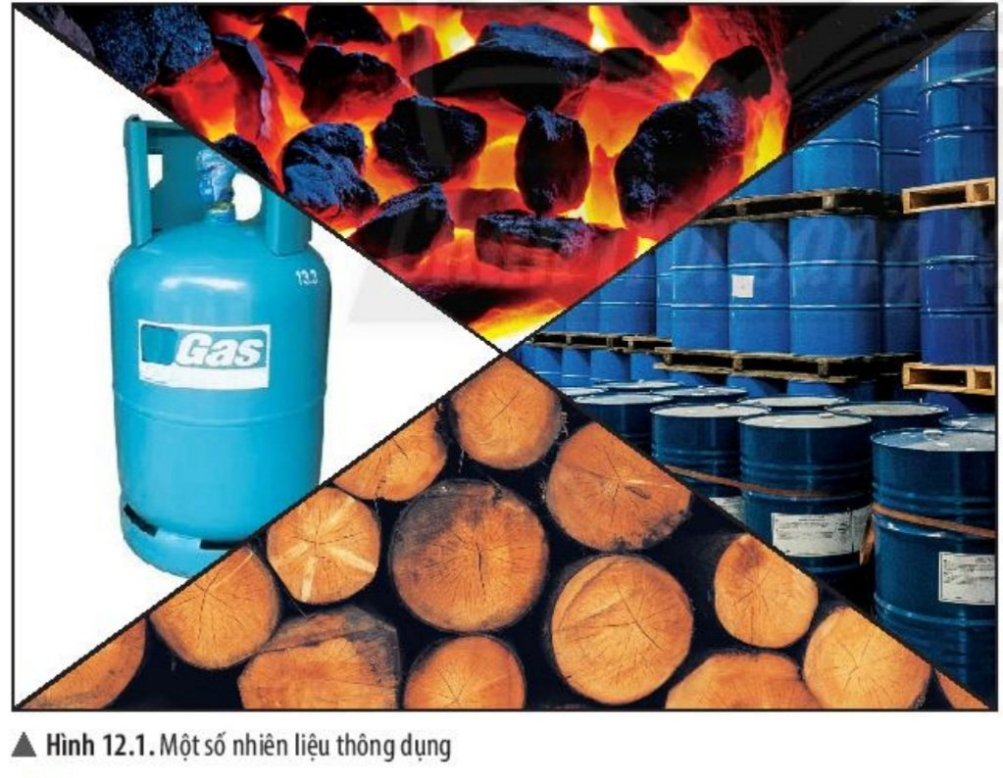
1. MỘT SỐ NHIÊN LIỆU THÔNG DỤNG
Các em quan sát hình 12.1 trong SGK/Trang 60 và dựa vào hiểu biết của mình, hãy kể tên một số nhiên liệu được sử dụng trong cuộc sống.
Than
Gas
Xăng, dầu
Củi

Slide 5
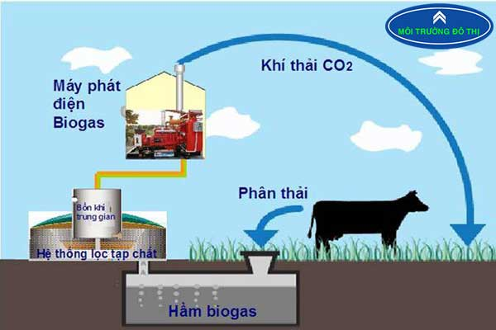
1. MỘT SỐ NHIÊN LIỆU THÔNG DỤNG
Ở một số hộ gia đình chăn nuôi gia súc (lợn, trâu, bò) thường làm một hầm kín để chứa toàn bộ phân chuồng. Ở đó, phân chuồng bị phân huỷ và sinh ra biogas (khí sinh học). Biogas được sử dụng để phục vụ quá trình đun nấu. Vậy biogas có phải là nhiên liệu không? Tại sao?

Slide 6

Trò chơi
Luật chơi:
Quan sát các bức tranh và cho biết đó là loại nhiên loại nào?

Slide 7
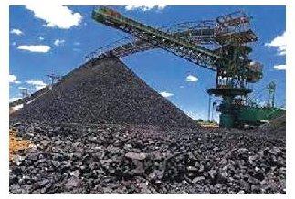
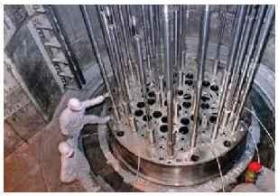
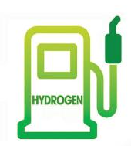
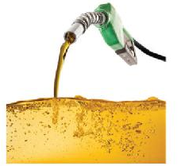
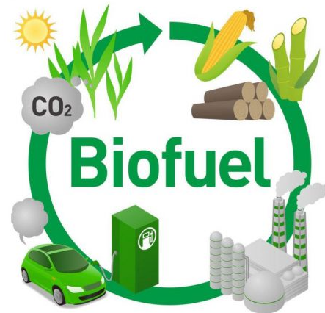

Nhiên liệu hóa thạch
Nhiên liệu hạt nhân
Nhiên liệu tái tạo
Nhiên liệu không tái tạo
Nhiên liệu sinh học
Nhiên liệu xanh

Slide 8
1. MỘT SỐ NHIÊN
LIỆU THÔNG DỤNG
Nhiên liệu hạt nhân
Nhiên liệu hóa thạch
Dựa vào
nguồn gốc và mục đích
Nhiên liệu tái tạo
Nhiên liệu không
tái tạo
Nhiên liệu sinh học

Slide 9


1. MỘT SỐ NHIÊN LIỆU THÔNG DỤNG
Nhiên liệu (chất đốt) khi cháy đều tỏa nhiều nhiệt và ánh sáng.
Dựa vào trạng thái, người ta phân loại nhiên liệu thành:
Nhiên liệu khí: gas, biogas, khí than,..
Nhiên liệu lỏng: xăng, dầu, cồn,…
Nhiên liệu rắn: củi, than đá, nến, sáp,..

Slide 10
2. MỘT SỐ TÍNH CHẤT VÀ ỨNG DỤNG CỦA NHIÊN LIỆU
Củi, than đá, xăng, gas là những nhiên liệu thường sử dụng trong cuộc sống. Dựa vào quan sát của em, hãy hoàn thành bảng 12.1

Slide 11
Nhiên liệu Đặc trưng | Củi | Than | Xăng | Gas
Trạng thái
Khả năng cháy
Ứng dụng
Rắn
Rắn
Lỏng
Khí
Cháy, tạo khói gây ô nhiễm môi trường do thải khí carbon monoxide, carbon dioxide
Dễ cháy khi tiếp xúc với không khí, có tính kích nổ, dễ gây nguy hiểm
Rất dễ cháy, ngọn lửa không có khói,….
Củi khô dễ cháy, nhiều khói, tương đối an toàn
Nhiên liệu đun nấu, rẻ tiền, thông dụng, tận dụng các loại gỗ phế phẩm
Nhiên liệu cho quá trình sản xuất điện, đốt cháy trong lò nung
Nhiên liệu chạy động cơ xe máy, máy phát điện, ô tô, máy bay
Nhiên liệu đun nấu, lò gas, bếp gas, đèn khí, bật lửa gas,….

Slide 12
Kết luận tính chất đặc trưng của nhiên liệu là gì?
- Tính chất đặc trưng của nhiên liệu là khả năng cháy và tỏa nhiệt. Dựa vào tính chất của nhiên liệu mà người ta sử dụng chúng vào mục đích khác nhau.

Slide 13
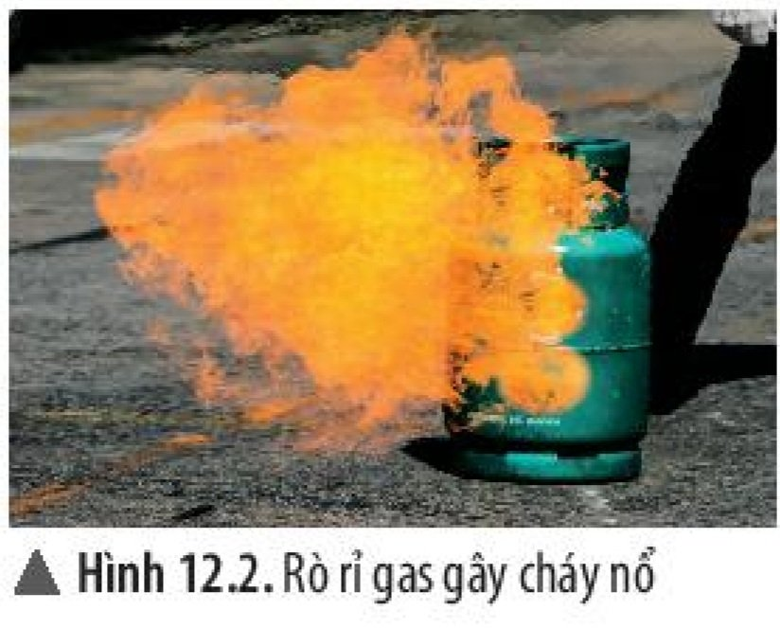
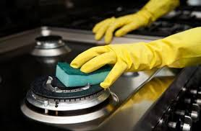
3. SỬ DỤNG NHIÊN LIỆU AN TOÀN, HIỆU QUẢ
Các em quan sát hình 12.2 và 12.3 đọc thông tin trong SGK/ 62 và trả lời các câu hỏi sau
1. Tại sao phải cung cấp đủ oxygen cho quá trình cháy?
2. Tăng diện tích tiếp xúc của nhiên liệu với oxygen bằng cách nào?
Hình 12.3 Vệ sinh bếp gas thường xuyên

Slide 14
3. SỬ DỤNG NHIÊN LIỆU AN TOÀN, HIỆU QUẢ
1. Tại sao phải cung cấp đủ oxygen cho quá trình cháy?
- Nếu thiếu oxygen, nhiên liệu cháy không hoàn toàn, tạo ra các sản phẩm phụ không mong muốn.
- Nếu dư oxygen, nhiên liệu cháy nhanh hết, gây tốn nhiên liệu và lãng phí oxygen.

Slide 15
3. SỬ DỤNG NHIÊN LIỆU AN TOÀN, HIỆU QUẢ
2. Tăng diện tích tiếp xúc của nhiên liệu với oxygen bằng cách nào?
- Với nhiên liệu khí, lỏng: Trộn đều nhiên liệu với không khí.
- Với nhiên liệu rắn: Chẻ nhỏ củi, đập nhỏ than khi đốt cháy.
Hình 12.3 Vệ sinh bếp gas thường xuyên

Slide 16

Nêu một số biện pháp sử dụng nhiên liệu an toàn, hiệu quả

Slide 17
Một số biện pháp sử dụng nhiên liệu an toàn, hiệu quả
Cung cấp đủ oxygen cho quá trình cháy.
1
Tăng diện tích tiếp xúc giữa không khí và nhiên liệu.
2
Điều chỉnh nhiên liệu để duy trì sự cháy ở mức cần thiết.
3

Slide 18

Tại sao phải sử dụng nhiên liệu an toàn, hiệu quả?
Đọc thông tin SGK/ 58,62 trả lời câu hỏi:

Slide 19
3. SỬ DỤNG NHIÊN LIỆU AN TOÀN, HIỆU QUẢ
- Sử dụng nhiên liệu an toàn, hiệu quả sẽ giúp giảm thiểu các nguy cơ cháy nổ, tiết kiệm chi phí trong cuộc sống và sản xuất.

Slide 20
Trong quá trình sử dụng bếp gas, để bếp có ngọn lửa đều và xanh thì chúng ta thường làm vệ sinh mâm chia lửa, kiềng bếp và mặt bếp. Em hãy giải thích cách làm đó?
- Làm vệ sinh mâm chia lửa, kiềng bếp và mặt bếp để cho gas tiếp xúc với oxygen trong không khí được dễ dàng, làm tăng hiệu quả quá trình cháy.

Slide 21
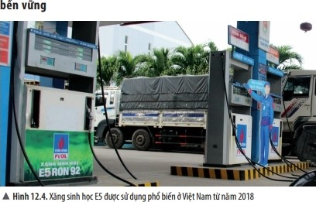
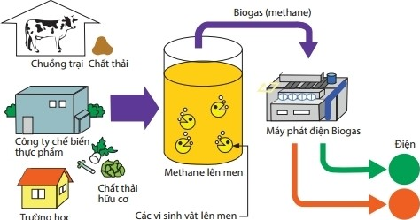
4.SỬ DỤNG NHIÊN LIỆU ĐẢM BẢO SỰ PHÁT TRIỂN BỀN VỮNG – AN NINH NĂNG LƯỢNG
Các em quan sát hình 12.4 và 12.5 và trả lời các câu hỏi sau
Hình 12.5. Sản xuất biogas – nhiên liệu sinh học

Slide 22
1. Tại sao nói nhiên liệu hoá thạch thuộc loại nhiên liệu không tái tạo?
- Vì nó tạo ra trong thời gian vô cùng lâu, hàng trăm triệu năm,…

Slide 23
2. Nhiên liệu hoá thạch khi đốt cháy tạo ra sản phẩm gì? Tác hại với môi trường như thế nào?
-Tất cả các nhiên liệu hóa thạch như than đá, dầu và khí thiên nhiên đều chứa carbon. Khi được đốt cháy, các nguyên tử carbon kết hợp với oxygen để tạo ra carbon dioxide – khí gây hiệu ứng nhà kính, nguyên nhân làm cho nhiệt độ bầu khí quyển Trái Đất ngày càng tăng lên. Nếu nhiên liệu cháy không hết có thể tạo ra khí carbon monoxide làm ô nhiễm không khí.

Slide 24
3.Để nguồn tài nguyên nhiên liệu không bị cạn kiệt và bảo vệ môi trường, em đã quan tâm đến nguồn năng lượng thay thế nào? Nêu ưu điểm của các loại nhiên liệu này.
Nhiên liệu | Xăng E5 | Biogas
Thành phần
Ưu điểm
95% thể tích xăng khoáng, 5% cồn sinh học ethanol
60 - 70% khí methane
- Giảm thiểu đáng kể các loại khí thải độc hại so với xăng thông thường.
Tiết kiệm chi phí chi tiêu cho gia đình, giảm thiểu rác thải cho môi trường, tránh gây ô nhiễm không khí.
- Giảm thiểu thải khí carbon dioxide gây hiệu ứng nhà kính.

Slide 25
4.SỬ DỤNG NHIÊN LIỆU ĐẢM BẢO SỰ PHÁT TRIỂN BỀN VỮNG – AN NINH NĂNG LƯỢNG
- An ninh năng lượng là sự đảm bảo đầy đủ năng lượng dưới nhiều dạng khác nhau, ưu tiên các nguồn năng lượng sạch và giá thành rẻ.
- Sử dụng nhiên liệu tái tạo như nhiên liệu sinh học, nhiên liệu xanh thay thế các nhiên liệu hóa thạch là giải pháp sử dụng nhiên liệu thân thiện với môi trường có tính bền vững và đảm bảo an ninh năng lượng.

Slide 26
Em hãy kể tên các ứng dụng chính của mỗi loại nhiên liệu.
Đọc thông tin SGK/ 58,62 trả lời câu hỏi:

Slide 27
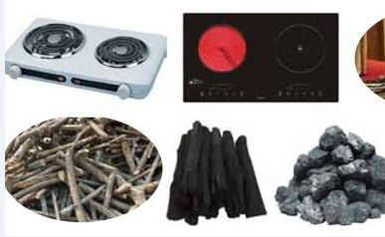
4. SỬ DỤNG NHIÊN LIỆU BẢO ĐẢM SỰ PHÁT TRIỂN BỀN VỮNG – AN NINH NĂNG LƯỢNG
Trong gia đình em sử dụng nhiên liệu nào để đun nấu? Em hãy đề xuất biện pháp để sử dụng nhiên liệu đó một cách hiệu quả.
- Củi: phơi khô, chẻ nhỏ củi khi đun nấu, quạt gió.
- Gas: bật nhỏ lửa khi thực phẩm bắt đầu chín, vệ sinh bếp gas thường xuyên.

Slide 28
Hướng dẫn :
Hoàn thành nội dung câu hỏi trong file bài tập.
Xem và chuẩn bị bài 13: Một số nguyên liệu.

Slide 29

Chúc các em học sinh chăm ngoan!

